Slide 1
Районный конкурс «Педагогический дебют - 2021»
Методический семинар по теме:
«Воспитание культуры безопасности школьников в учебном процессе и через систему внеклассных мероприятий»
Волохина Снежана Юрьевна,
преподаватель-организатор ОБЖ
муниципального бюджетного
образовательного учреждения
«Табулгинская средняя
общеобразовательная
школа им. П.Д. Слюсарева»
Чистоозерного района
Новосибирской области
2021

Slide 2
Актуальность. Современного человека в процессе жизнедеятельности постоянно окружают опасности, которые угрожают его здоровью и жизни: техногенные, социальные, природные. С одной стороны человек обеспечил себя материальными, интеллектуальными и научно-техническими благами, а с другой стороны наполнил свою жизнь опасностями.
Ежедневно в СМИ мы слышим тревожные сообщения об очередной аварии, катастрофе, стихийном бедствии, социальном конфликте или криминальном происшествии, террористическом акте.
Все эти чрезвычайные ситуации влекут за собой гибель людей и громадный материальный ущерб.
Для того чтобы минимизировать или исключить возможные последствия чрезвычайных ситуаций важно своевременно и грамотно действовать. Именно для того, чтобы научить детей правильным и безопасным действиям в различных экстремальных ситуациях в школах введен курс «Основы безопасности жизнедеятельности».

Slide 3
Предметные результаты изучения предметной области " Основы безопасности жизнедеятельности" по ФГОС должны отражать:
формирование современной культуры безопасности жизнедеятельности посредством осознания значимости безопасного поведения в условиях чрезвычайных ситуаций природного, техногенного и социального характера;
формирование убеждения в необходимости безопасного и здорового образа жизни;
понимание личной и общественной значимости современной культуры безопасности жизнедеятельности;
понимание роли государства и действующего законодательства в обеспечении национальной безопасности и защиты населения от опасных и чрезвычайных ситуаций природного, техногенного и социального характера, в том числе от экстремизма и терроризма;
понимание необходимости подготовки граждан к защите Отечества;
формирование установки на здоровый образ жизни, исключающий употребление алкоголя, наркотиков, курение и нанесение иного вреда здоровью;

Slide 4
Предметные результаты изучения предметной области " Основы безопасности жизнедеятельности" по ФГОС должны отражать:
формирование антиэкстремистской и антитеррористической личностной позиции;
понимание необходимости сохранения природы и окружающей среды для полноценной жизни человека;
знание основных опасных и чрезвычайных ситуаций и их последствий;
знание и умение применять меры безопасности и правила поведения в условиях опасных и чрезвычайных ситуаций;
умение оказать первую помощь пострадавшим;
умение предвидеть возникновение опасных ситуаций по характерным признакам их проявления, а также на основе информации, получаемой из различных источников;
умение принимать обоснованные решения в конкретной опасной ситуации с учетом реально складывающейся обстановки и индивидуальных возможностей;
овладение основами экологического проектирования безопасной жизнедеятельности с учетом природных, техногенных и социальных рисков на территории проживания.

Slide 5
В урочной деятельности основное внимание направлено на достижение в основном предметных результатов, а внеурочная же деятельность позволяет больше внимания уделять метапредметным и личностным результатам.
Поэтому целью своей работы считаю интеграцию урочной и внеурочной деятельности в формировании безопасной образовательной среды.

Slide 6
Для достижения предметных результатов при изучении предметной области
"Основы безопасности жизнедеятельности" по ФГОС в урочной и внеурочной деятельности использую следующие технологии:
Технологии
Групповая
Проектная
Индивидуальная
Игровая
Самостоятельный поиск информации
Интерактивная

Slide 7
В рамках учебного процесса использую следующие формы работы :
наглядная демонстрация материала с помощью видеороликов;
тематических презентаций;
самоизучение материала и подготовка учащимися докладов по заданной теме;
самостоятельный поиск ответов на заданные вопросы;
использование Google форм;
использование наглядного пособия;
тематические интерактивные игры;
решение ситуативных задач;
работа в группах;
проектная деятельность.

Slide 8
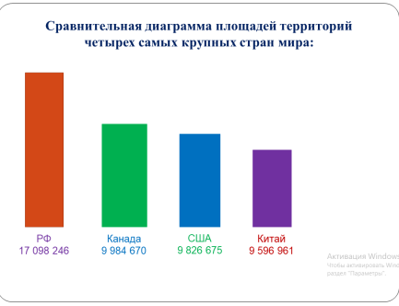
Тематические презентации

Slide 9
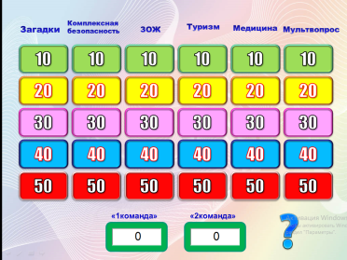
Интерактивные игры

Slide 10
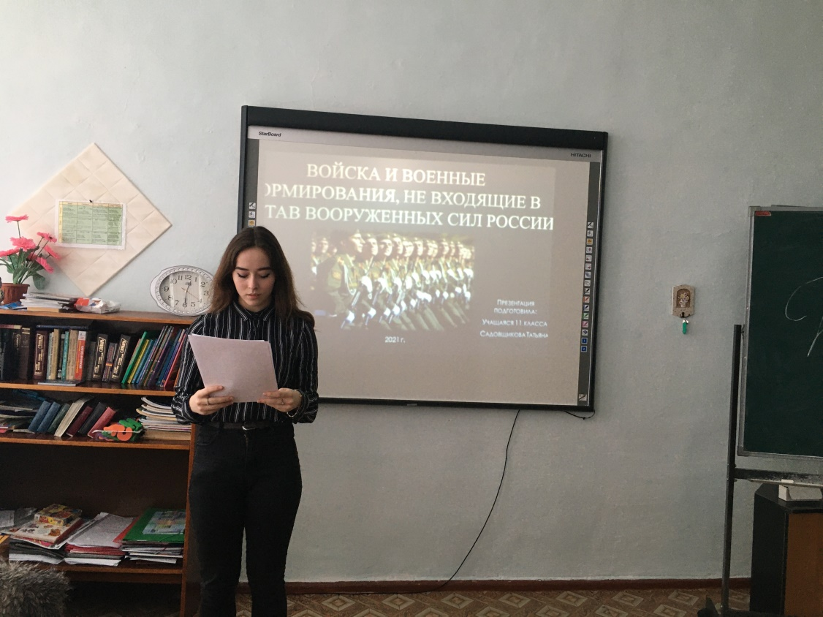
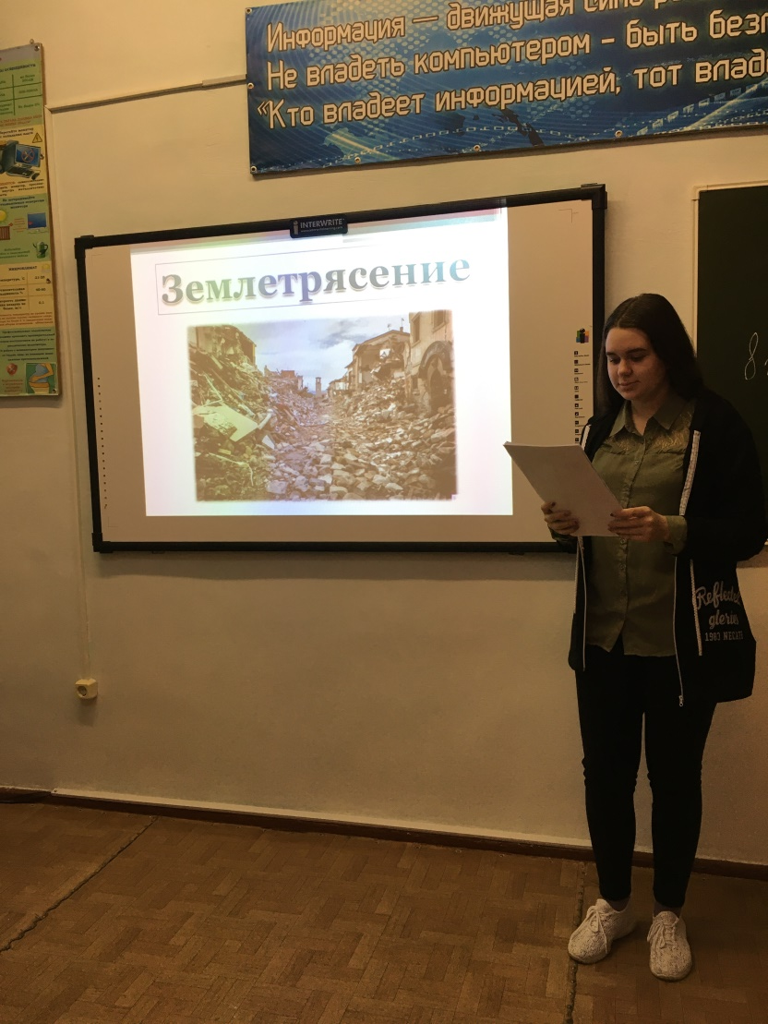
Самоизучение материала и подготовка учащимися докладов по заданной теме

Slide 11
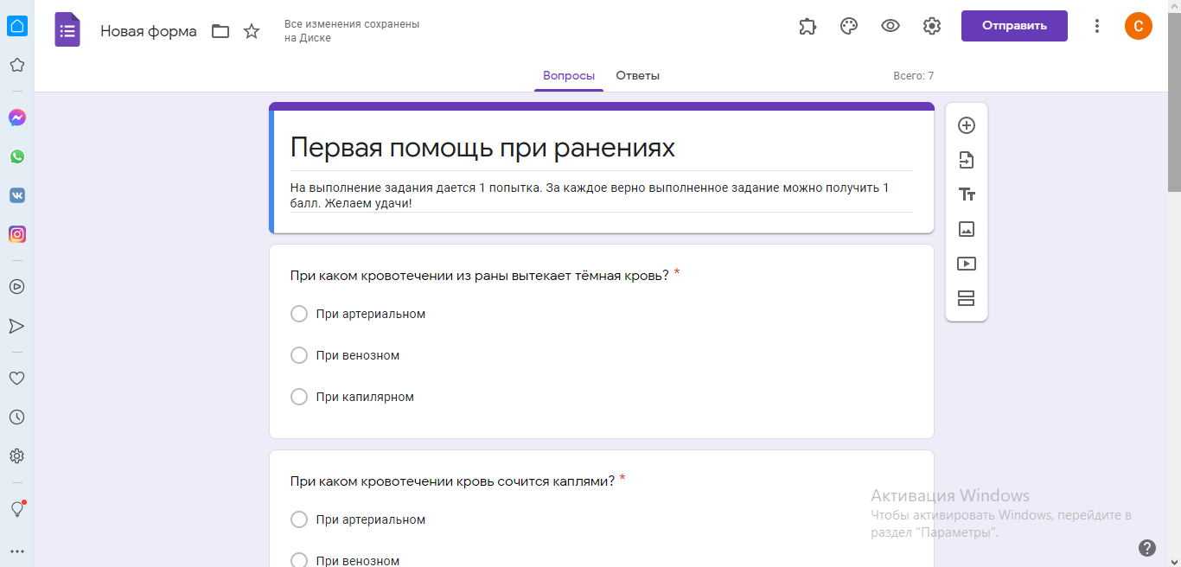
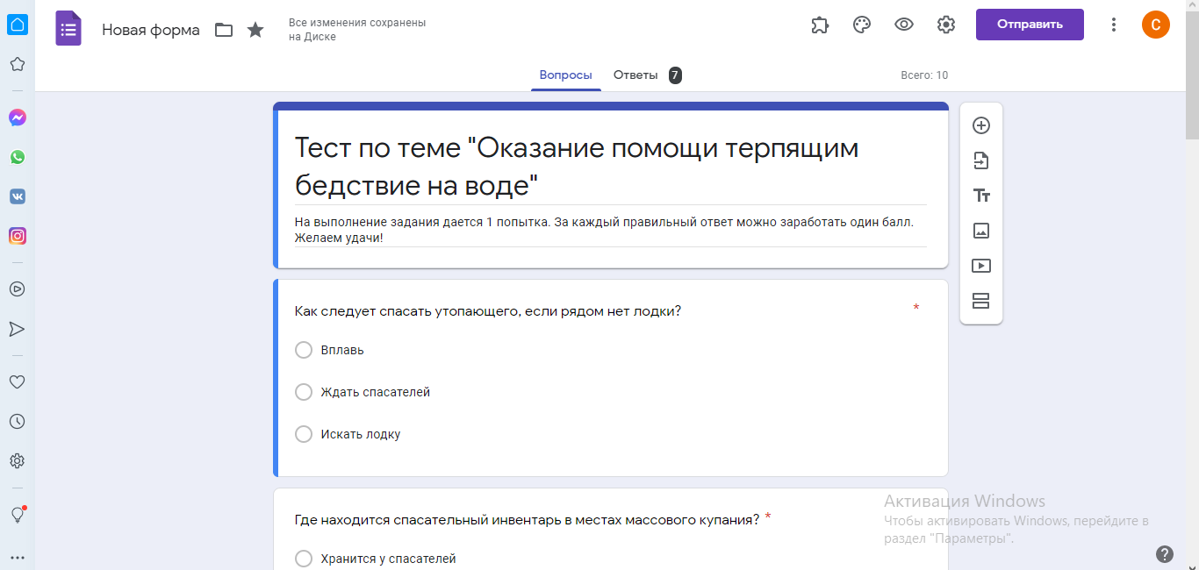
Использование в работе Google форм

Slide 12
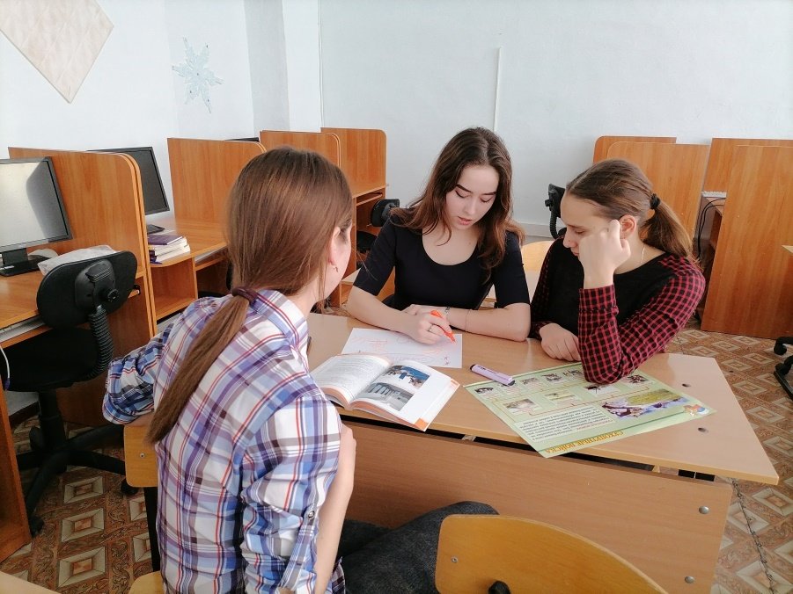
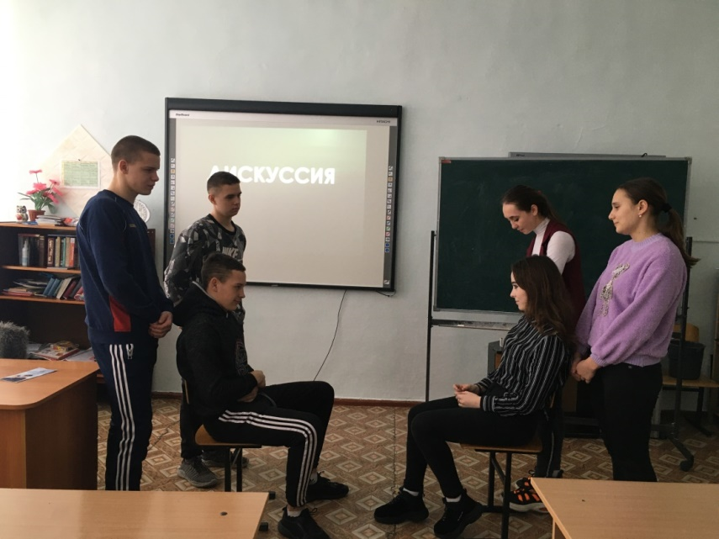
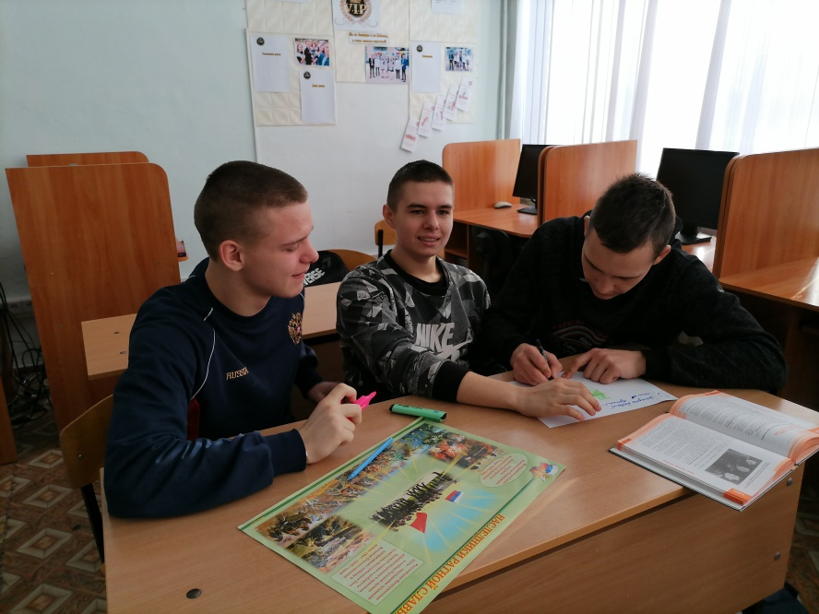
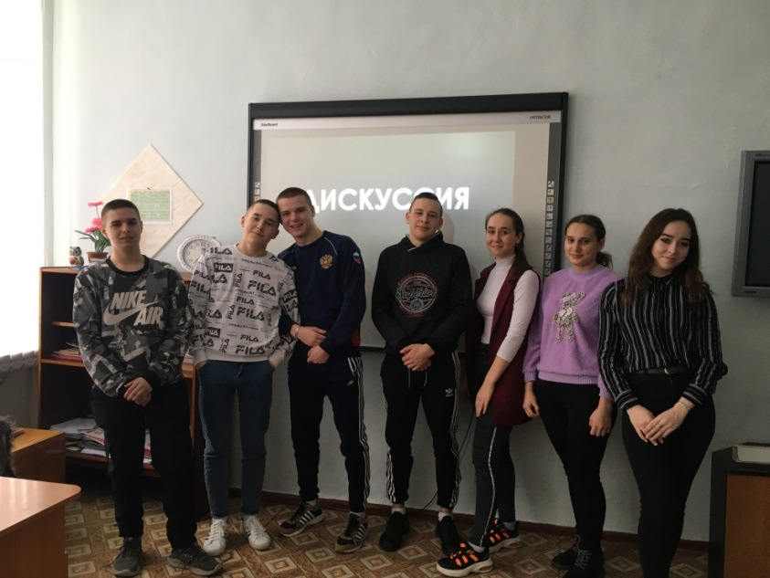
Работа в группах

Slide 13
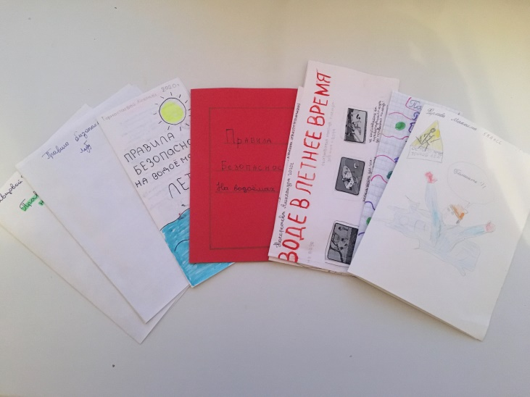
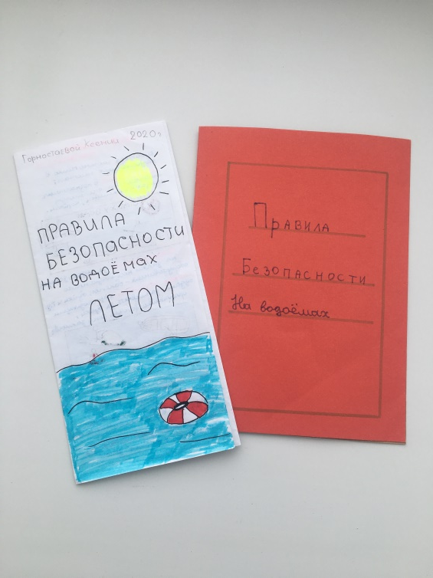
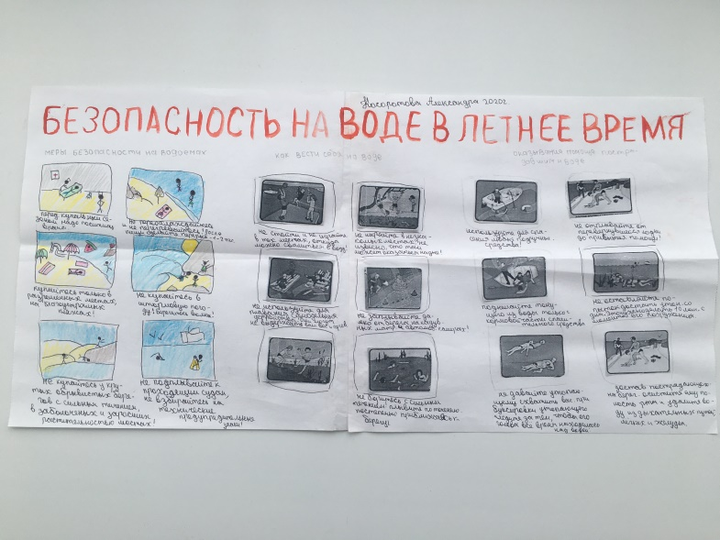
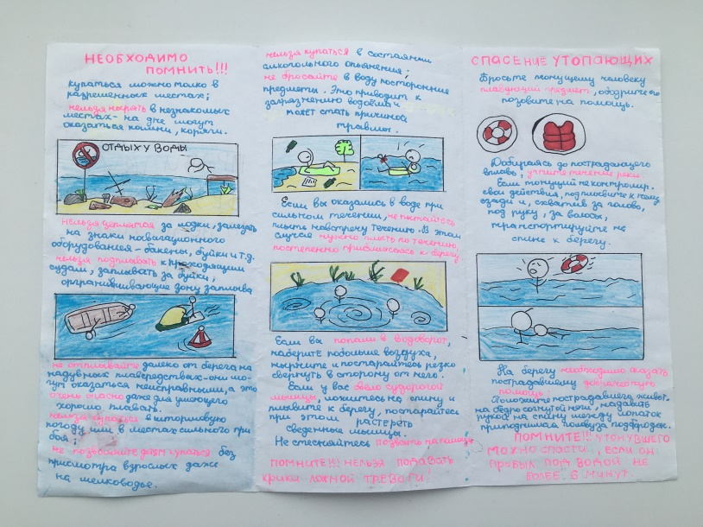
Элементы проектной деятельности

Slide 14
В рамках внеурочной деятельности чаще всего использую:
конкурсы, викторины, опросы патриотического направления;
тематические классные часы;
тренировочные эвакуации;
инструктажи;
мониторинг знаний учащихся.

Slide 15
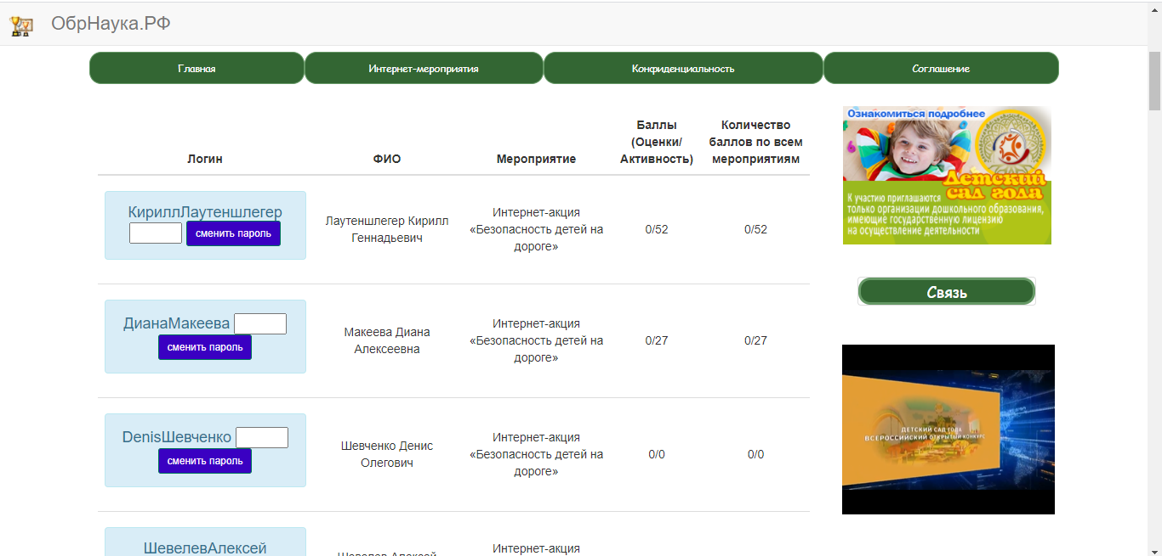
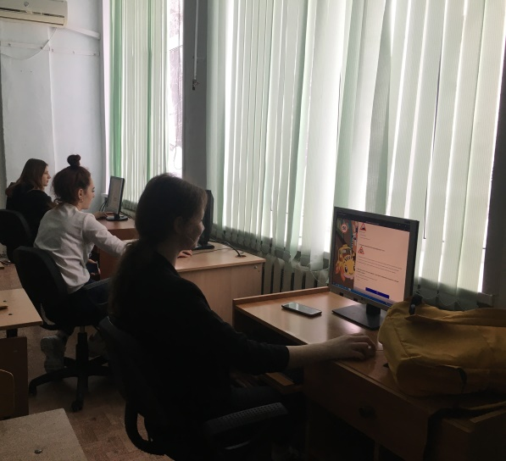
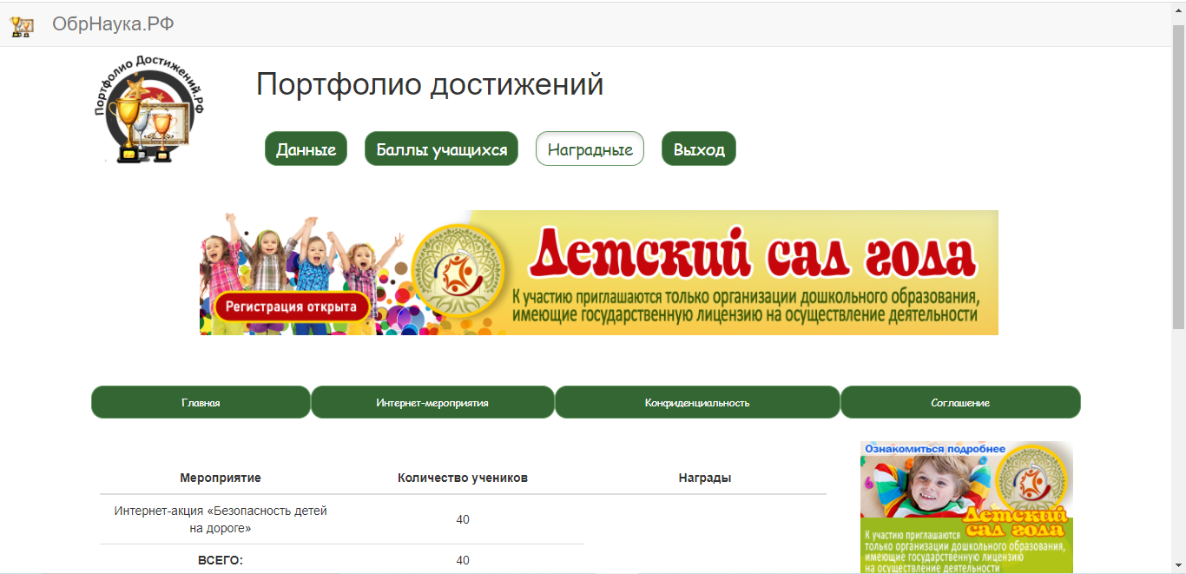
Участие во Всероссийской интернет-акции
«Безопасность детей на дороге»

Slide 16
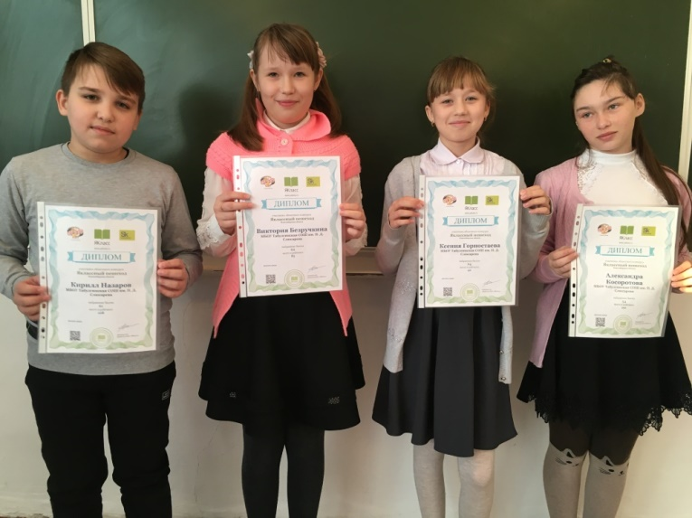
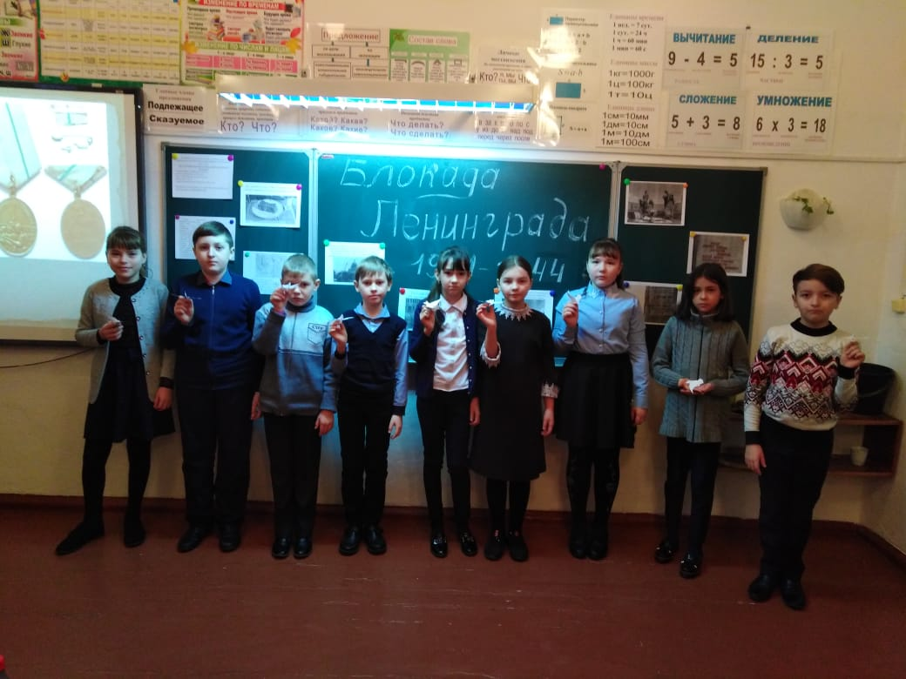
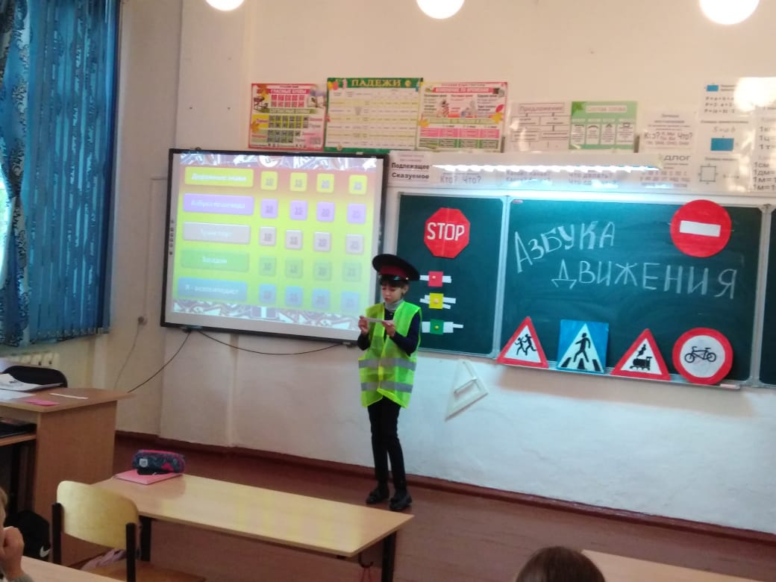
Областной конкурс
«Яклассный пешеход»
Тематические классные часы

Slide 17
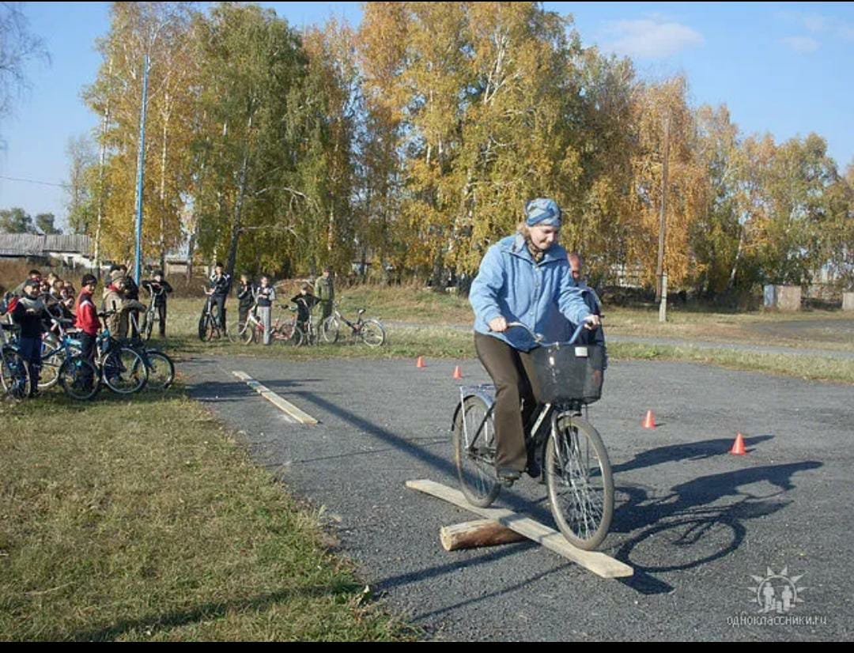
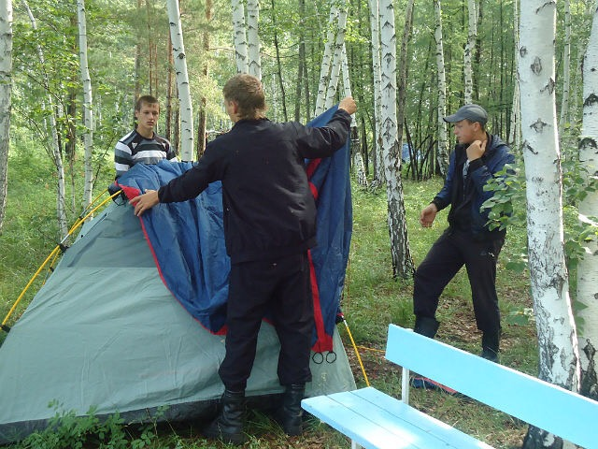
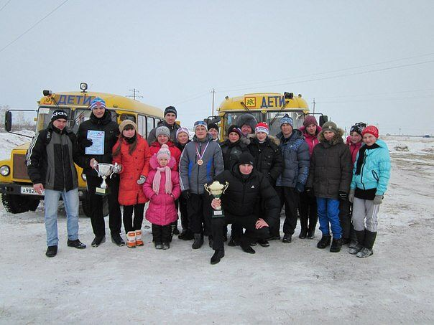
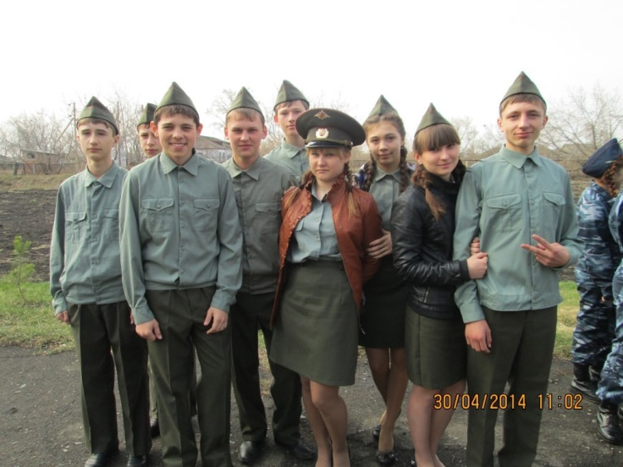
Обучающиеся нашей школы активно участвуют в традиционных ежегодных мероприятиях:
Безопасное колесо
Районный туристический слет
Спортивные соревнования
Военно-спортивная игра «Победа»

Slide 18
Встав на ноги, ребенок становится участником дорожного движения, вышел на улицу - пешеход, сел на велосипед - водитель, в автомобиль - пассажир. И везде его подстерегает опасность! Именно поэтому важно с ранних лет формировать у ребенка навыки осознанного безопасного поведения в транспортной среде!
В начале 2020-2021 учебного года мною было проведено первичное тестирование среди обучающихся 5-7 классов на выявление уровня транспортной безопасности школьников. После изучения блока по ПДД (в конце II четверти) тестирование было проведено повторно. Результаты представлены ниже:

Slide 19
Вывод: будет справедливым утверждать, что совместная работа урочной и внеурочной деятельности по ОБЖ вносит свой вклад в формирование у обучающихся безопасного образа жизни. Такие занятия способствуют удовлетворению индивидуальных образовательных интересов, потребностей и склонностей школьников, ориентированных на приобретение образовательных результатов.
Успешное построение системы урочной и внеурочной работы усиливает влияние учебного процесса на становление ученика, его как личности, что являет собой результат успешной социализации выпускников.
Результативность моей работы подтверждается:
Высокой активностью обучающихся во внеурочные мероприятия, повышение уровня обученности, высокая степень удовлетворенности субъектов деятельности;
Участие в районных мероприятиях ( игра «Победа», турслет)
Отсутствие проблем адаптации при поступлении в учебные заведения.

